Slide 1
MQTT协议介绍

Slide 2
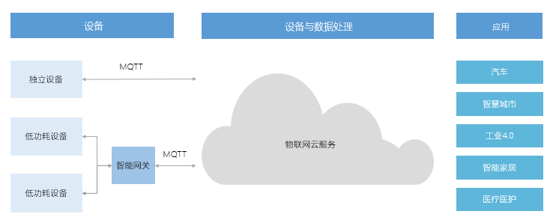
MQTT 简介
MQTT是基于二进制消息的发布/订阅编程模式的消息协议，最早由IBM提出的，如今已经成为OASIS规范。由于规范很简单，非常适合需要低功耗和网络带宽有限的IoT场景，比如：
遥感数据
汽车
智能家居
智慧城市
医疗医护
由于物联网的环境是非常特别的，所以MQTT遵循以下设计原则：
精简，不添加可有可无的功能。
发布/订阅（Pub/Sub）模式，方便消息在传感器之间传递。
允许用户动态创建主题，零运维成本。
把传输量降到最低以提高传输效率。
把低带宽、高延迟、不稳定的网络等因素考虑在内。
支持连续的会话控制。
理解客户端计算能力可能很低。
提供服务质量管理。
假设数据不可知，不强求传输数据的类型与格式，保持灵活性
运用MQTT协议，设备可以很方便地连接到物联网云服务，管理设备并处理数据，最后应用到各种业务场景，如图所示

Slide 3
MQTT简介
MQTT协议主要包含以下几个方面
发布/订阅模式
主题
服务质量
消息类型
MQTT代理

Slide 4
MQTT简介 -- 发布/订阅模式
与请求/回答这种同步模式不同，发布/定义模式解耦了发布消息的客户（发布者）与订阅消息的客户（订阅者）之间的关系，这意味着发布者和订阅者之间并不需要直接建立联系。打个比方，你打电话给朋友，一直要等到朋友接电话了才能够开始交流，是一个典型的同步请求/回答的场景；而给一个好友邮件列表发电子邮件就不一样，你发好电子邮件该干嘛干嘛，好友们到有空了去查看邮件就是了，是一个典型的异步发布/订阅的场景。
发布者与订阅者不比了解彼此，只要认识同一个消息代理即可。
发布者和订阅者不需要交互，发布者无需等待订阅者确认而导致锁定。
发布者和订阅者不需要同时在线，可以自由选择时间来消费消息。

Slide 5
MQTT简介 -- 主题
MQTT是通过主题对消息进行分类的，本质上就是一个UTF-8的字符串，不过可以通过反斜杠表示多个层级关系。主题并不需要创建，直接使用就是了。
主题还可以通过通配符进行过滤。其中，+可以过滤一个层级，而*只能出现在主题最后表示过滤任意级别的层级。举个例子：
building-b/floor-5：代表B楼5层的设备。
+/floor-5：代表任何一个楼的5层的设备。
building-b/*：代表B楼所有的设备。
注意，MQTT允许使用通配符订阅主题，但是并不允许使用通配符广播

Slide 6
MQTT简介 -- 服务质量
为了满足不同的场景，MQTT支持三种不同级别的服务质量（Quality of Service，QoS）为不同场景提供消息可靠性：
级别0：尽力而为。消息发送者会想尽办法发送消息，但是遇到意外并不会重试。
级别1：至少一次。消息接收者如果没有知会或者知会本身丢失，消息发送者会再次发送以保证消息接收者至少会收到一次，当然可能造成重复消息。
级别2：恰好一次。保证这种语义肯待会减少并发或者增加延时，不过丢失或者重复消息是不可接受的时候，级别2是最合适的。
级别2所提供的不重不丢很多情况下是最理想的，不过往返多次的确认一定对并发和延迟带来影响。级别1提供的至少一次语义在日志处理这种场景下是完全OK的，所以像Kafka这类的系统利用这一特点减少确认从而大大提高了并发。级别0适合鸡肋数据场景，食之无味弃之可惜，就这么着吧

Slide 7
MQTT简介 -- 消息类型
MQTT拥有14种不同的消息类型：
CONNECT：客户端连接到MQTT代理
CONNACK：连接确认
PUBLISH：新发布消息
PUBACK：新发布消息确认，是QoS 1给PUBLISH消息的回复
PUBREC：QoS 2消息流的第一部分，表示消息发布已记录
PUBREL：QoS 2消息流的第二部分，表示消息发布已释放
PUBCOMP：QoS 2消息流的第三部分，表示消息发布完成
SUBSCRIBE：客户端订阅某个主题
SUBACK：对于SUBSCRIBE消息的确认
UNSUBSCRIBE：客户端终止订阅的消息
UNSUBACK：对于UNSUBSCRIBE消息的确认
PINGREQ：心跳
PINGRESP：确认心跳
DISCONNECT：客户端终止连接前优雅地通知MQTT代理

Slide 8
MQTT简介 -- mosquitto
市面上有相当多的高质量MQTT代理，其中mosquitto是一个开源的轻量级的C实现，完全兼容了MQTT 3.1和MQTT 3.1.1
相关链接：https://zhuanlan.zhihu.com/p/20888181

Slide 9
SSDP协议介绍
---- gssdp

Slide 10
MQTT简介 -- 在系统中的使用

